Slide 1
Курс: «Национальная экономика Беларуси» для специальности: «Национальная экономика»
Акулич Владимир Алексеевич
Доцент кафедры национальной экономики и государственного управления БГЭУ
Кафедра находится: корпус 4, к. 704
Лекция 1. ВВП. Экономический рост.

Slide 2
ВВП в модели круговых потоков
Остальной мир
X
Рынок товаров и услуг
IM
Y
C
C_{final}
Правительство Бюджет
Tproduct
Домашние хозяйства
Y^{ox}
Tproduct
Предприятия
Pr
Sprodtuct
A
W
GA
Cintermediate
W
Коммерческие банки
Реальный сектор
Фискальный сектор
Рынок труда
L
Монетарный сектор
L
Внешний сектор
Источник: Разработка автора

Slide 3
Математическая запись ВВП (GDP)
1. Y + IM = C + X
Ресурсы (Y + IM) = Использование (C + X)
2. Y + IM + (T_{products} - S_{products})=
= C_{intermediate} + C_{final} + GA + A_{circulating} + Х
3. Y + NT_{products} = C_{intermediate} + C_{final} + GA + A_{circulating} + Х - IM
3. GDP = Y* - C_{intermediate}
4. GDP = W + (T*_{products} - S_{products}) + Pr
NX
Y*
GDP

Slide 4
Abbreviations (сокращения) на слайде 2
Y – Yield, выпуск , валовой доход (производство на территории РБ);
IM – Imports, импорт ;
Х – export, экспорт;
NX - Net Exports of goods and services, чистый экспорт (X - IM);
С – Consumption, потребление;
T_{products} – Taxes on products, налоги на продукты (НДС, акцизы, таможенные пошлины, таможенные сборы);
S_{products –} Subsidies on products, субсидии на продукты;
NT_{products} – Net Taxes on products, чистые налоги на продукты (T_{products} - S_{products});
T*_{products} – Taxes on products and production; налоги на продукты и на производство;
NT*_{products} – Net Taxes on Products, чистые налоги на продукты и на производство (T*_{products} - S_{products}).

Slide 5
Abbreviations (сокращения) на слайде 2
C_{intermediate} – intermediate Consumption, промежуточное потребление;
C_{final} – final Consumption, конечное потребление;
GA – Gross Accumulation, валовое накопление основного капитала (с целью его использования в последующем для производства товаров)
A_{circulating} - circulating assets, оборотные средства ;
GDP – Gross Domestic Product, валовой внутренний продукт (ВВП).
W - Nominal Wage, начисленная номинальная заработная плата;
Pr – Profit, прибыль предприятий.

Slide 6
ВВП может быть рассчитан тремя способами. 1. ВВП по расходам (со стороны спроса) 2. ВВП по добавленной стоимости (со стороны предложения) 3. ВВП по доходам (со стороны финансовых потоков)

Slide 7
1. ВВП по расходам (со стороны спроса)

Slide 8
ВВП в системе национальных счетов Беларуси.
ВВП появляется на 2-м (счете производства) из 10-ти национальных счетов Республики Беларусь

Slide 9
Счет 1. Счет товаров и услуг
Остальной мир
X
IM
Cfinal
Рынок товаров и услуг
Y
Cintermediate
GA
Tproducts
Домашние хозяйства
Правительство
Бюджет
Предприятия
Источник: Разработка автора

Slide 10
Счет 1. Счет товаров и услуг. Представление в детальном виде.
Y + IM + (T_{products} - S_{products})=
= C_{intermediate} + C_{final} + GA + A_{circulating} + Х
Y – выпуск (производство на территории РБ);
IM – импорт;
T_{products} – налоги на продукты (НДС, акцизы, таможенные пошлины, таможенные сборы);
Sproducts – субсидии на продукты;
C_{intermediate} – промежуточное потребление;
C_{final} – конечное потребление;
GA – валовое накопление основного капитала, Gross Accumulation (с целью его использования в последующем для производства товаров)
A_{circulating} - оборотные средства (circulating assets)
X – экспорт.

Slide 11
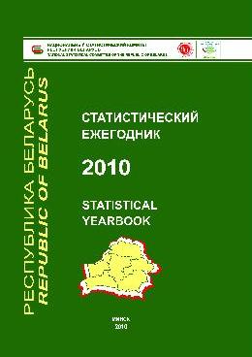
Статистические сборники, где приводятся данные по ВВП в СНС Республики Беларусь

Slide 12
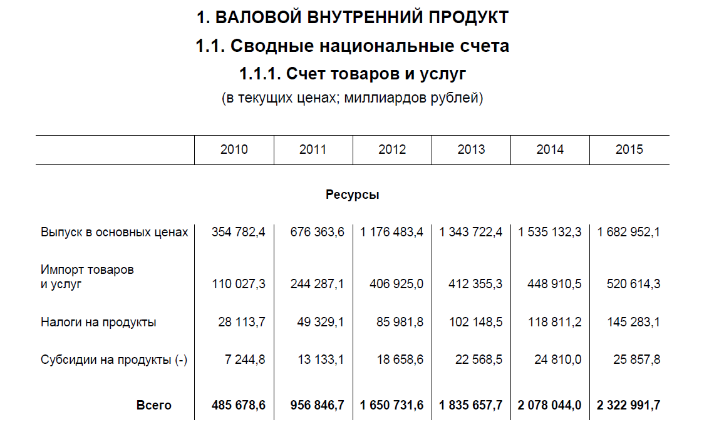
Система национальных счетов Беларуси
Статсборник «Национальные счета Республики Беларусь». 2017. Белстат. С. 23
Ссылка: http://www.belstat.gov.by/ofitsialnaya-statistika/publications/izdania/public_compilation/index_7132/

Slide 13
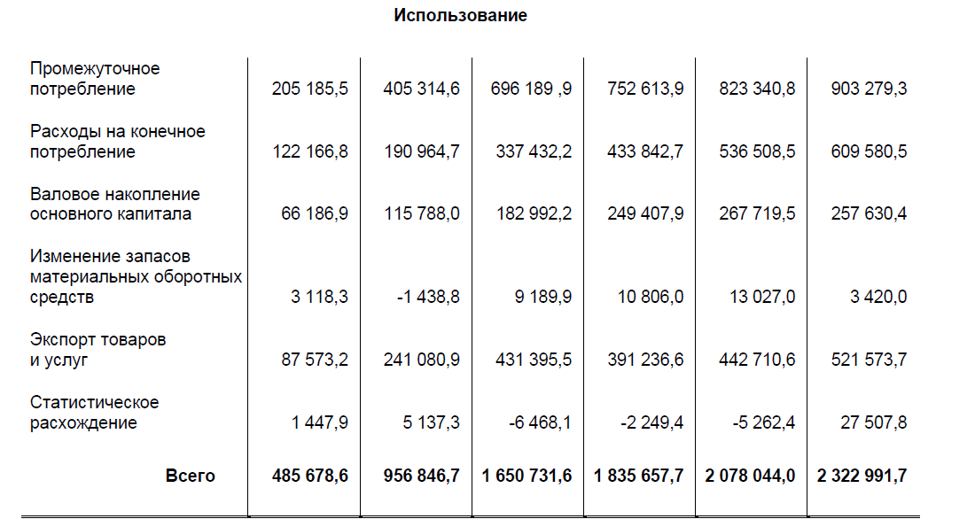
Статсборник «Национальные счета Республики Беларусь». 2017. Белстат. С. 23
Ссылка: http://www.belstat.gov.by/ofitsialnaya-statistika/publications/izdania/public_compilation/index_7132/

Slide 14
Счет 2. Счет производства
GDP = (C_{final} + GA + A_{circulating} + (X – IM))
GDP
Рынок товаров и услуг
Y
C_{intermediate}
T_{products}
Правительство
Бюджет
Предприятия
Источник: Разработка автора

Slide 15
Счет 2. Счет производства.
1. Y + (T_{products} - S_{products})=
= C_{intermediate} + C_{final} + GA + A_{circulating} + (Х - IM )
GDP – валовой внутренний продукт – сумма расходов на конечное потребление (ДХ, государства, НКО), валового накопления и чистого экспорта.
Выражение из макроэкономики: GDP = C + I + G + NX
2. Y + (T_{products} - S_{products}) = C_{intermediate} + GDP
3. GDP = Y + (T_{products} - S_{products}) - C_{intermediate}
GDP

Slide 16
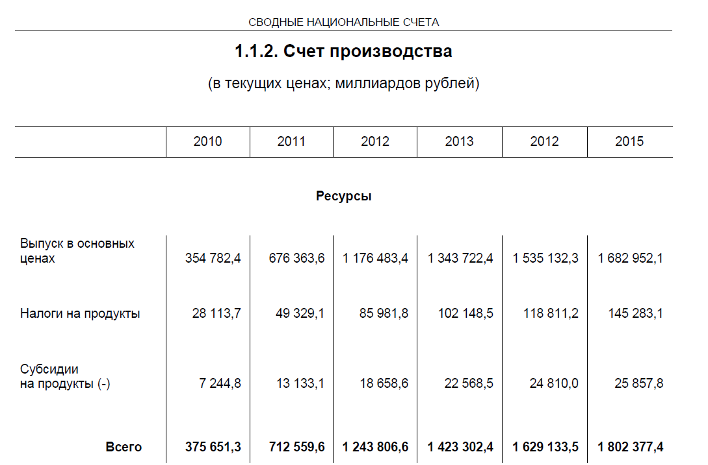
Система национальных счетов Беларуси
Статсборник «Национальные счета Республики Беларусь». 2017. Белстат. С. 24
Ссылка: http://www.belstat.gov.by/ofitsialnaya-statistika/publications/izdania/public_compilation/index_7132/

Slide 17
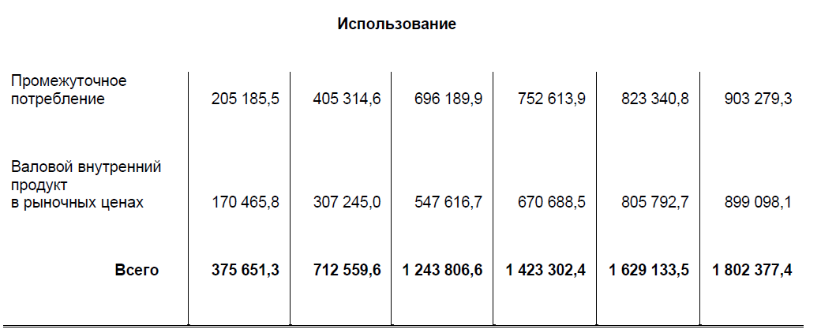
Система национальных счетов Беларуси
Под «рыночными ценами» здесь Белстат понимает «текущие цены»
Статсборник «Национальные счета Республики Беларусь». 2017. Белстат. С. 24
Ссылка: http://www.belstat.gov.by/ofitsialnaya-statistika/publications/izdania/public_compilation/index_7132/

Slide 18
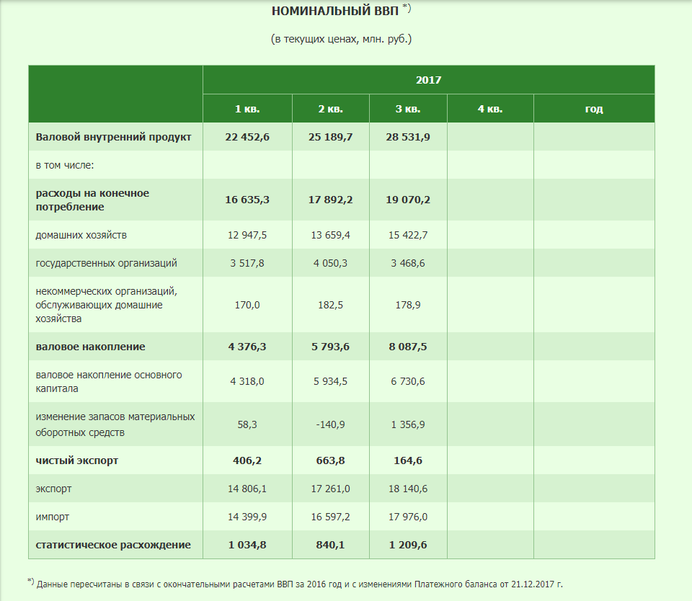
В текущих ценах (в номинальном выражении, то есть без учета инфляции) данные о квартальном номинальном ВВП размещаются на сайте Белстата. Размещаются спустя три месяца после окончания предыдущего квартала. Например, данные за третий квартал 2017 г. были размещены 29 декабря 2017 г. В странах ЕС размещают более оперативно
Ссылка: http://www.belstat.gov.by/ofitsialnaya-statistika/ssrd-mvf_2/natsionalnaya-stranitsa-svodnyh-dannyh/vvp-rasschitannyi-metodom-ispolzovaniya-dohodov/2017-god/

Slide 19
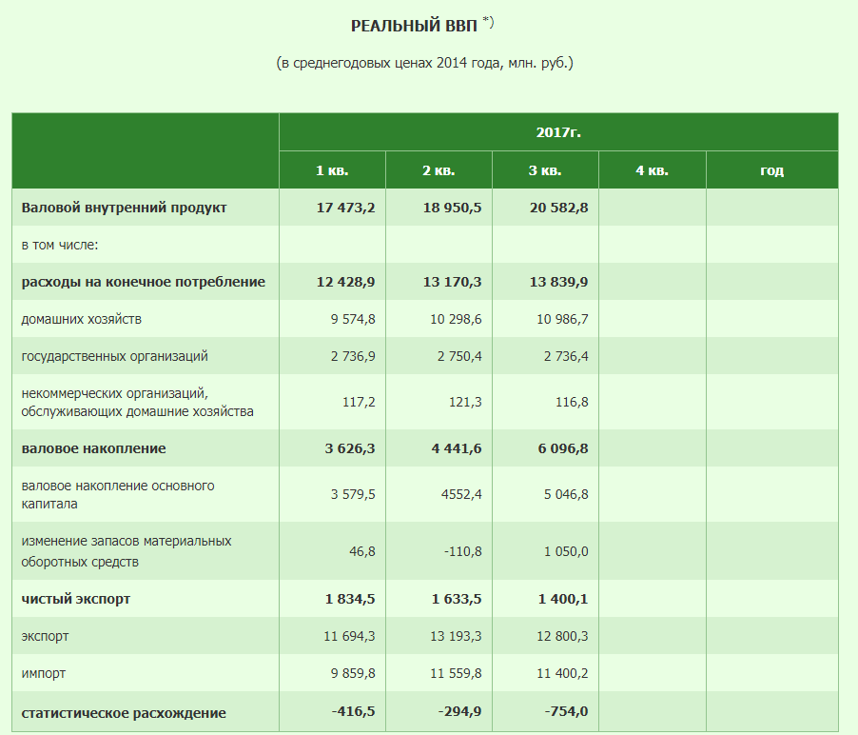
На этой же странице на сайте Белстата размещают данные в постоянных ценах (в реальном выражении, то за минусом инфляции) данные о квартальном реальном ВВП.
Ссылка: http://www.belstat.gov.by/ofitsialnaya-statistika/ssrd-mvf_2/natsionalnaya-stranitsa-svodnyh-dannyh/vvp-rasschitannyi-metodom-ispolzovaniya-dohodov/2017-god/

Slide 20
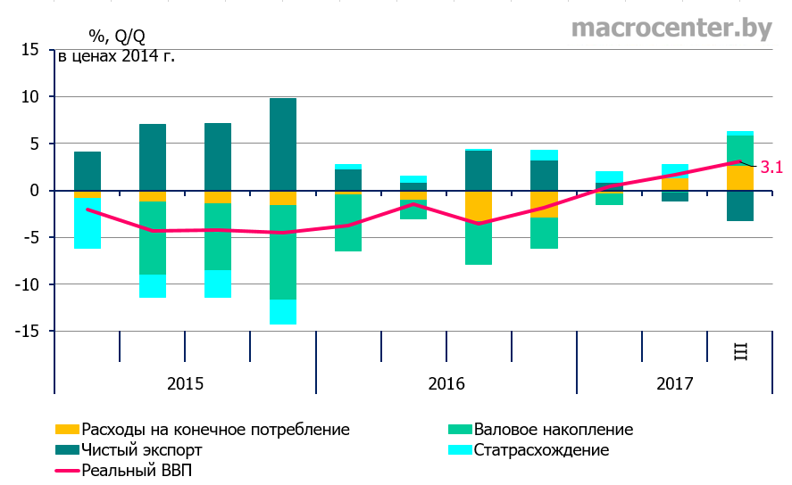
На основе этих данных построен следующий график из обзора Macrocenter: Декомпозиция ВВП по составляющим спроса, в процентах к соответствующему периоду предыдущего года (%, M/M) GDP = C_{final} + (GA + A_{circulating}) + (Х - IM )
Источник: Macrocenter по данным Белстата. См. описание этого графика на Ekonomika.by: http://ekonomika.by/v-regionakh-belarusi/perezagruzka-belorusskoj-ekonomiki

Slide 21
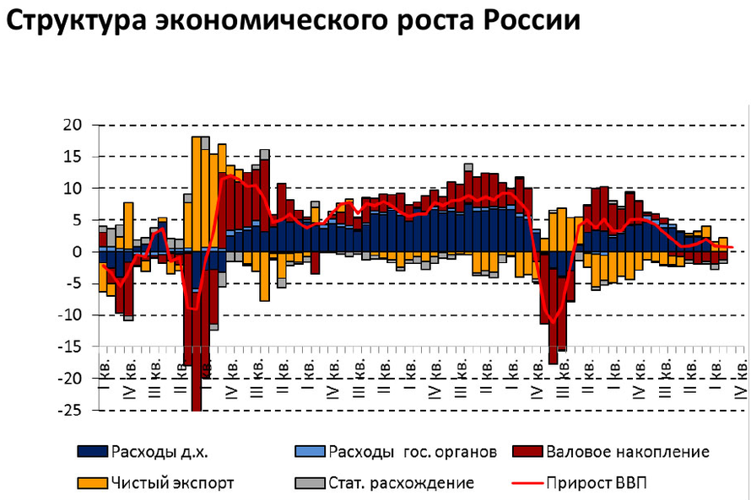
Декомпозиция ВВП по расходам часто используется для текущего анализа состояния экономического роста. Пример декомпозиции ВВП России.
Источник: Андрей Липин, к.э.н. Перспективы российской экономики и Евразийского экономического союза
Департамент макроэкономической политики Евразийской экономической комиссии. Минск, 5 ноября 2014 г. http://kef.research.by/webroot/delivery/files/KEF-2014_conference20141105r_Lipin.pdf

Slide 22
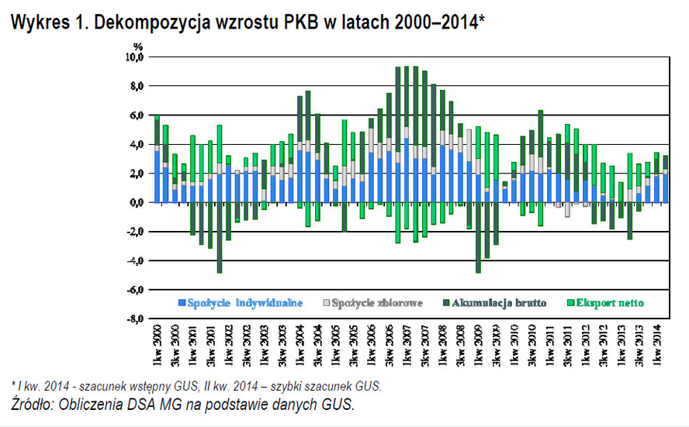
Декомпозиция ВВП Польши
Источник: http://www.mg.gov.pl/files/upload/8436/2q2014_pol.pdf

Slide 23
2. ВВП по добавленной стоимости (со стороны предложения)

Slide 24
Счет 2. Счет производства
GDP = (C_{final} + GA + A_{circulating} + (X – IM))
GDP
Рынок товаров и услуг
Y (или GVA)
C_{intermediate}
T_{products}
Правительство
Бюджет
Предприятия
Источник: Разработка автора

Slide 25
ВВП по добавленной стоимости (ВВП, рассчитанный производственным методом)
GDP = GVA + NTproduct
GDP – Валовой внутренний продукт (Gross domestic product, GDP);
GVA – валовая добавленная стоимость (gross value added) по отраслям (видам экономической деятельности)
NTproduct – чистые налоги на продукты.
ВВП по этому способу рассчитывается следующим образом. Сначала суммируются добавленные стоимости, созданные в разных отраслях (видах экономической деятельности). Затем к этой сумме добавляются чистые налоги на продукты по всей национальной экономике.

Slide 26
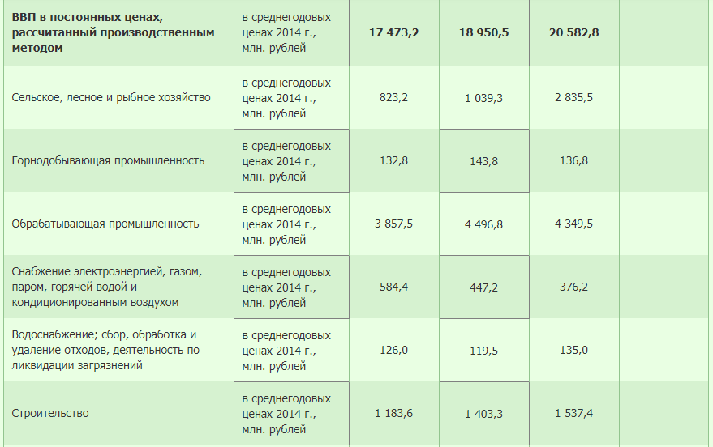
Поквартальный ВВП по добавленной стоимости (Белстат называет его ВВП, рассчитанный производственным методом) в текущих и постоянных ценах приведен на сайте Белстата. В разбивке по 20 видам экономической деятельности.
Ссылка: http://www.belstat.gov.by/ofitsialnaya-statistika/ssrd-mvf_2/natsionalnaya-stranitsa-svodnyh-dannyh/vvp-rasschitannyi-proizvodstvennym-metodom/2014-god/

Slide 27
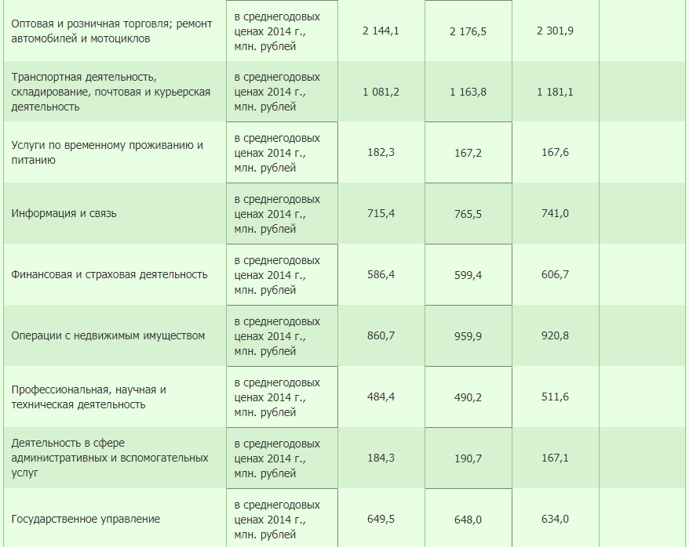
Ссылка: http://www.belstat.gov.by/ofitsialnaya-statistika/ssrd-mvf_2/natsionalnaya-stranitsa-svodnyh-dannyh/vvp-rasschitannyi-proizvodstvennym-metodom/2014-god/

Slide 28
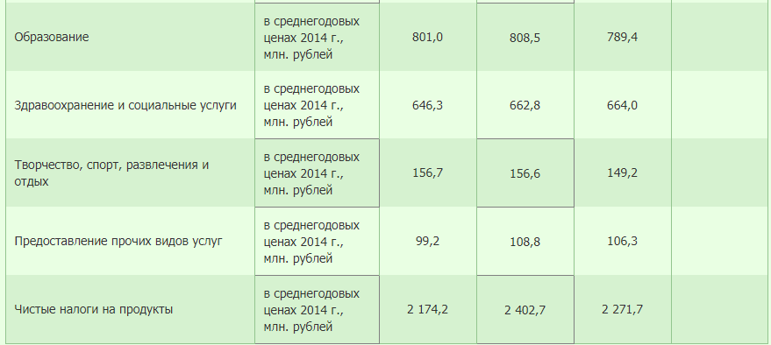
Ссылка: http://www.belstat.gov.by/ofitsialnaya-statistika/ssrd-mvf_2/natsionalnaya-stranitsa-svodnyh-dannyh/vvp-rasschitannyi-proizvodstvennym-metodom/2014-god/

Slide 29
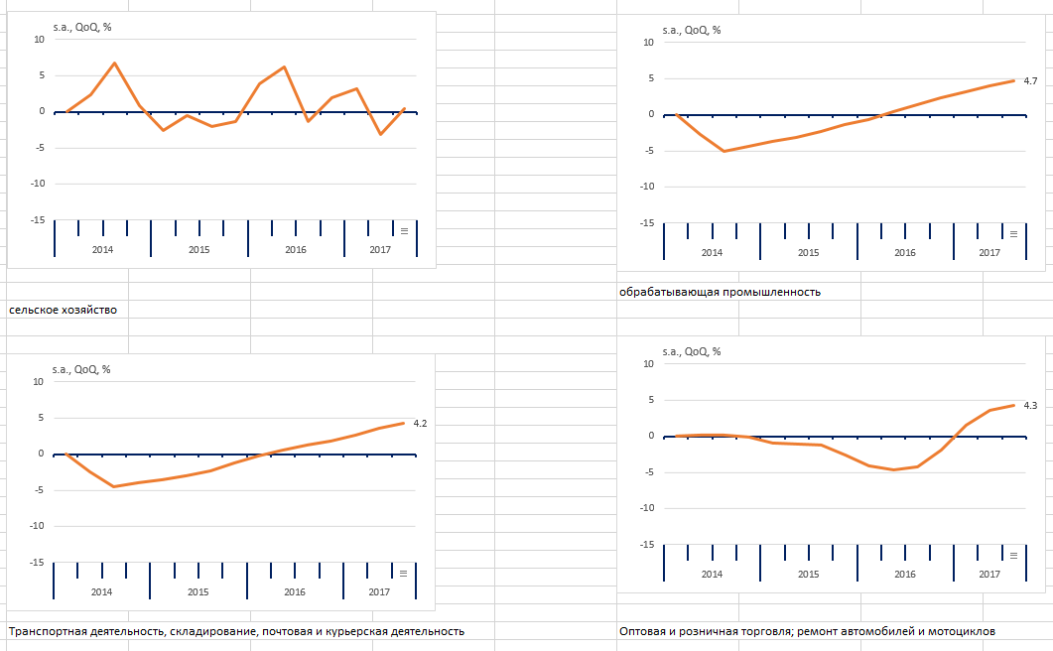
ВВП, рассчитанный производственным методом (метод по добавленной стоимости или метод по ВДС). ВДС в среднегодовых ценах 2014 г. по 20 видам эк. деятельности (ВЭД), s.a., MoM, %
Источник: Macrocenter по данным Белстата

Slide 30
ВВП, рассчитанный производственным методом (метод по добавленной стоимости или метод по ВДС). ВДС в среднегодовых ценах 2014 г. по 20 видам эк. деятельности (ВЭД), s.a., MoM, %
Источник: Macrocenter по данным Белстата

Slide 31
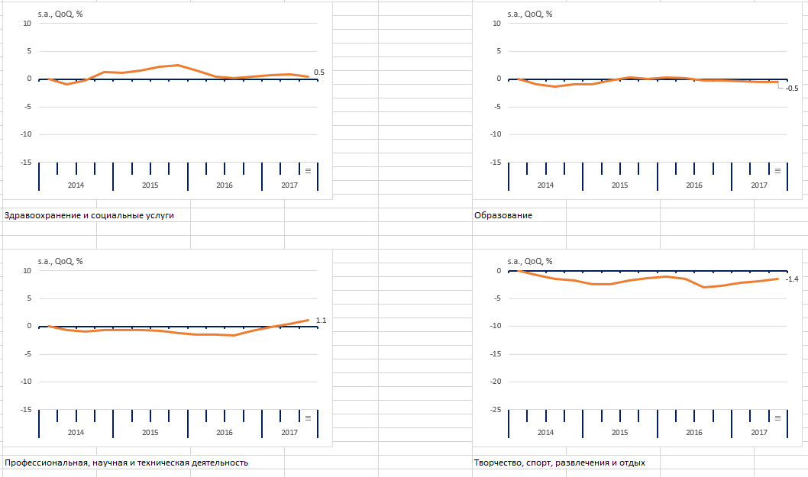
ВВП, рассчитанный производственным методом (метод по добавленной стоимости или метод по ВДС). ВДС в среднегодовых ценах 2014 г. по 20 видам эк. деятельности (ВЭД), s.a., MoM, %
Источник: Macrocenter по данным Белстата

Slide 32
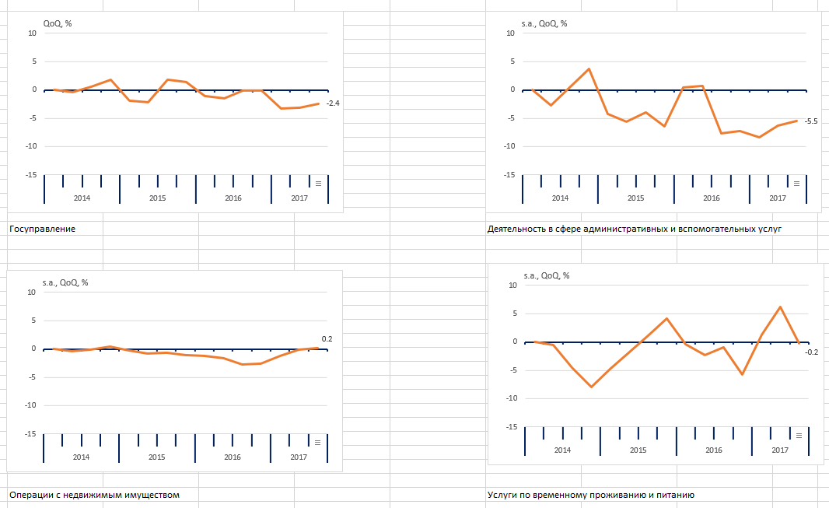
ВВП, рассчитанный производственным методом (метод по добавленной стоимости или метод по ВДС). ВДС в среднегодовых ценах 2014 г. по 20 видам эк. деятельности (ВЭД), s.a., MoM, %
Источник: Macrocenter по данным Белстата

Slide 33
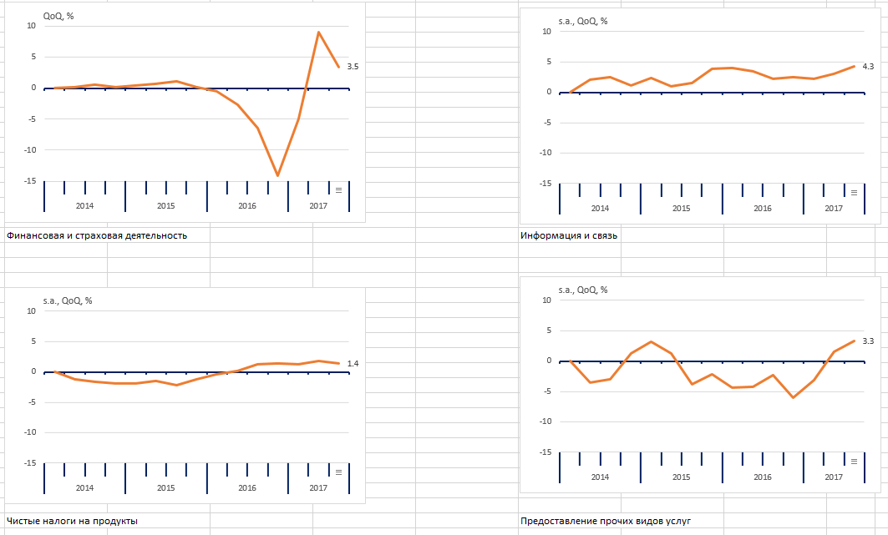
ВВП, рассчитанный производственным методом (метод по добавленной стоимости или метод по ВДС). ВДС в среднегодовых ценах 2014 г. по 20 видам эк. деятельности (ВЭД), s.a., MoM, %
Источник: Macrocenter по данным Белстата

Slide 34
Вывод: В третьем квартале 2017 г. реальная валовая добавленная стоимость (ВДС) снижалась в 7 из 20 отраслей – в сфере административных услуг (-5,5%), госуправлении (-2,4%), в сфере отдыха, спорта, развлечения (-1,4%), в снабжении электроэнергией (-1,3%), строительстве (-0,5%), образовании (-0,5%), услуги по временному проживанию и питанию (-0,2%), Снижение реальной ВДС в сфере госуправления и в сфере административных услуг скорее всего последствия ранее проведенной оптимизации (сокращения) кадров. Примечание. Тесты показали, что в 18-ти из 20-ти отраслей имеется сезонность. Сезонность отсутствует только в сфере госуправлении и в сфере финансовой и страховой деятельности. Сезонность была сглажена с помощью инструмента TRAMO/SEATS

Slide 35
Годовой ВВП по добавленной стоимости в текущих ценах приведен на сайте Белстата в межотраслевом балансе (в статсборнике «система таблиц «Затраты-Выпуск» Республики Беларусь). В мае 2017 году были изданы данные за 2015 год (то есть данные публикуются спустя 16 месяцев после окончания года). Данные приводятся по 31 виду экономической деятельности согласно классификатора ОКЭД.
Ссылка: http://www.belstat.gov.by/ofitsialnaya-statistika/publications/izdania/public_bulletin/index_7371/

Slide 36
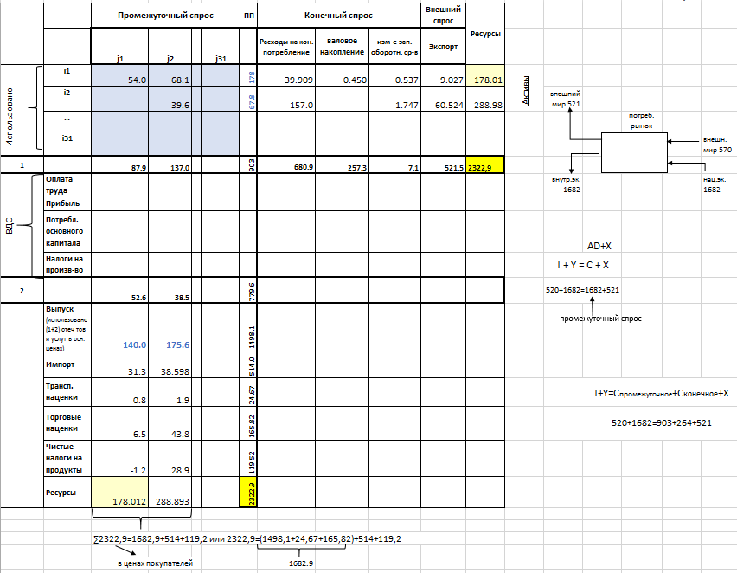
Модель «Затраты-Выпуск» пл данным Белстата за 2015 год
GDP=779,6+119,52=899,12 трлн. BYR

Slide 37
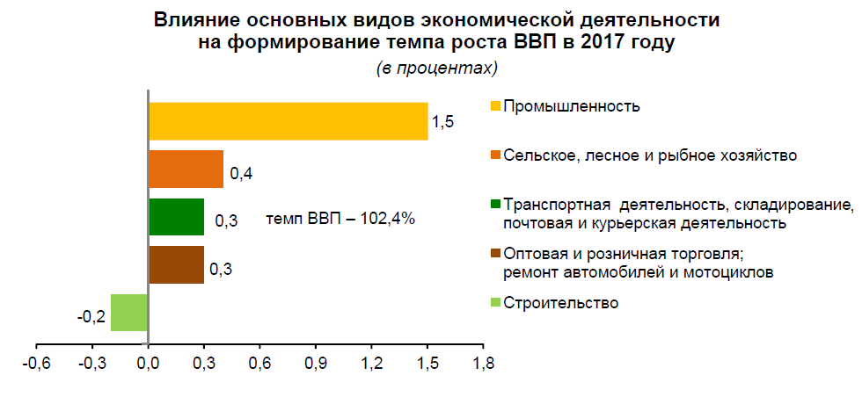
Источник: Ежемесячный доклад Белстата. №12. 2017 г. Раздел. ВВП. С. 2

Slide 38
3. ВВП по доходам (со стороны финансовых потоков)

Slide 39
Счет 3. Счет образования доходов
Выручка от реализации + T_{prod}
Рынок товаров и услуг
Y
Домашние хозяйства
Правительство
Бюджет
NT*_{prod}
Предприятия
P_{r}
L
Рынок труда
L
W
W
Источник: Разработка автора

Slide 40
Счет 3. Счет образования доходов. Отображение в виде тождества.
GDP = W + (T*_{products} - S_{products}) + Pr
GDP – Валовой внутренний продукт (Gross domestic product, GDP);
W – оплата труда работников.
Pr – валовая прибыль (доходы предприятий) и валовые смешанные доходы (доходы индивидуальных предпринимателей).
T*_{products} – налоги на продукты, производство и импорт.
S_{products} – субсидии на продукты, производство и импорт.
NT*_{products} – чистые налоги на продукты, производство и импорт (налоги минус субсидии).

Slide 41
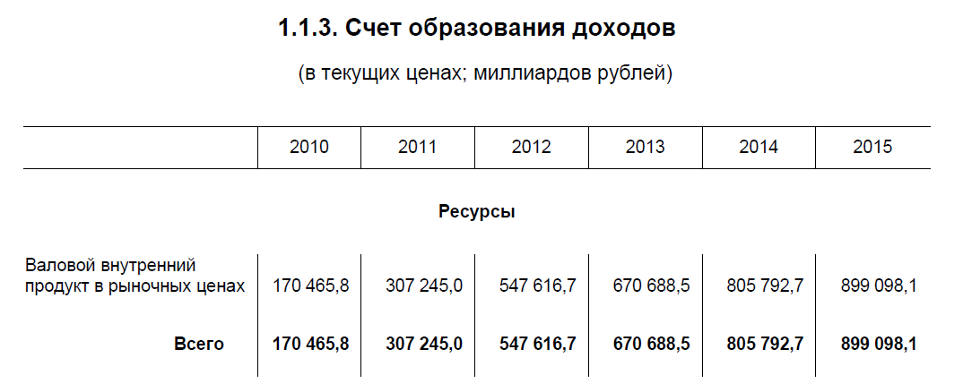
Система национальных счетов Беларуси
Статсборник «Национальные счета Республики Беларусь». 2017. Белстат. С. 25
Ссылка: http://www.belstat.gov.by/ofitsialnaya-statistika/publications/izdania/public_compilation/index_7132/

Slide 42
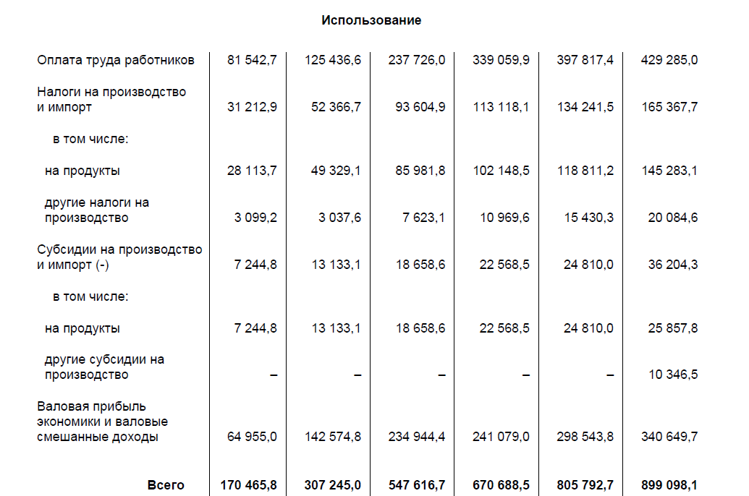
Статсборник «Национальные счета Республики Беларусь». 2017. Белстат. С. 25
Ссылка: http://www.belstat.gov.by/ofitsialnaya-statistika/publications/izdania/public_compilation/index_7132/

Slide 43
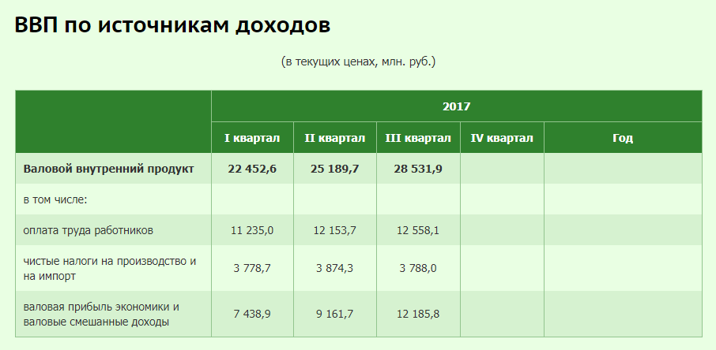
Поквартальный ВВП по доходам в текущих ценах Белстат приводит на своем сайте
Ссылка: http://www.belstat.gov.by/ofitsialnaya-statistika/ssrd-mvf_2/natsionalnaya-stranitsa-svodnyh-dannyh/vvp-rasschitannyi-metodom-ispolzovaniya-dohodov/vvp-po-istochnikam-dohodov_2/

Slide 44
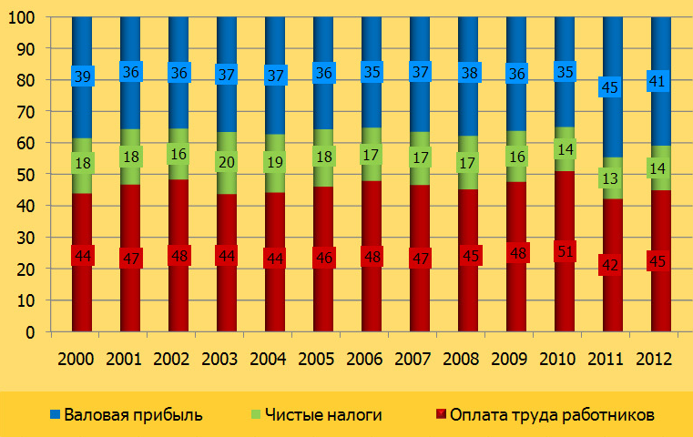
Структура ВВП Беларуси по источникам доходов, в % к итогу (составляющие добавленной стоимости). Счет 3. Использование
Источник: Разработка автора

Slide 45
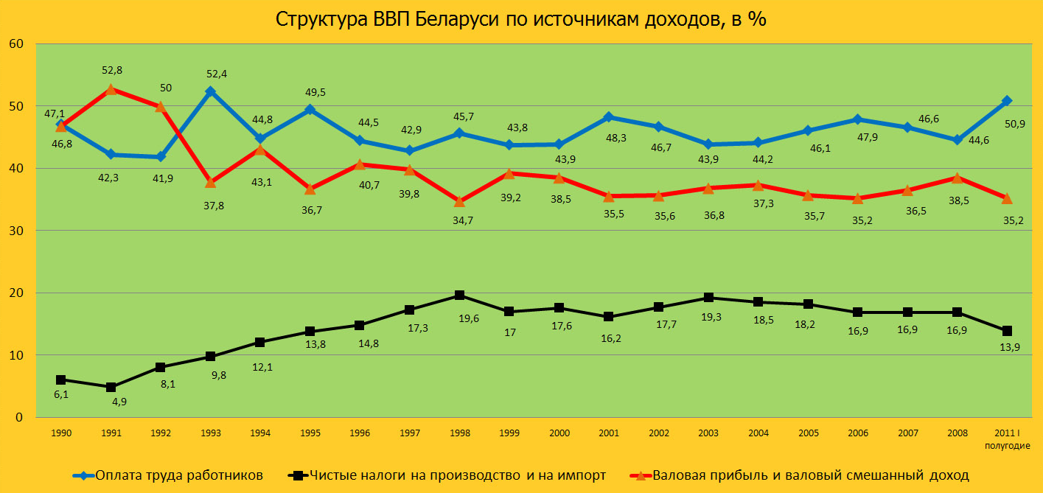
ВВП слагается из трех составляющих – зарплаты работников, прибыли собственников и чистых налогов на продукты, производство и импорт (налоги – это по сути зарплаты бюджетников, которые косвенно также влияют на создание ДС, создавая необходимые условия для производства продукции наемным работникам и собственникам). Счет 3. Использование.

Slide 46
ВВП измеряется в рублях (в текущих и постоянных ценах) и рассчитывается в процентах. В годовом, поквартальном и ежемесячном выражении. В %-х может подаваться в разных базах: 1. M/M, CT или Q/Q, CT 2. M/M или Q/Q 3. MoM или QoQ Из перечисленных база MoM наиболее предпочтительная. Но в случае, если результаты тестов покажут наличие сезонности, то ее нужно представлять со сглаживанием на сезонность, т.е. как s.a., MoM Как подает Белстат: 1. M/M, CT (так подает Белстат в своих докладах) 2. Q/Q (так подает Белстат на своем сайте) Использование разных баз для расчета темповки дают разные поворотные точки направления трендов и разные значения темпов прироста ВВП (см. следующие слайды)

Slide 47
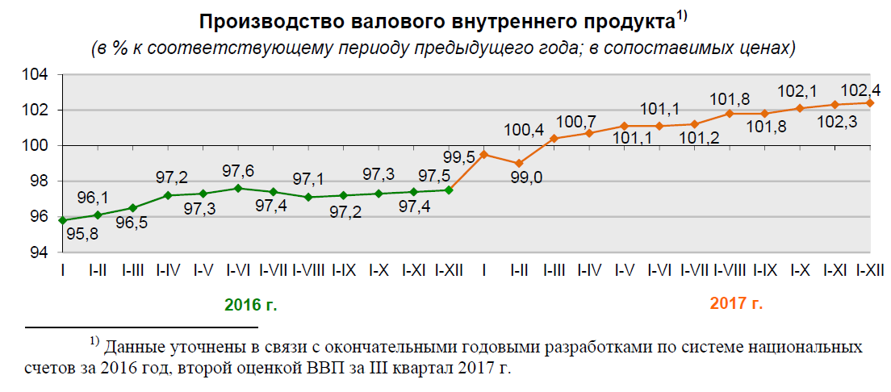
M/M, CT поворотная точка – янв.-сент. 2016 г.
Источник: Ежемесячный доклад Белстата. №12. 2017 г. Раздел. ВВП. С. 1

Slide 48
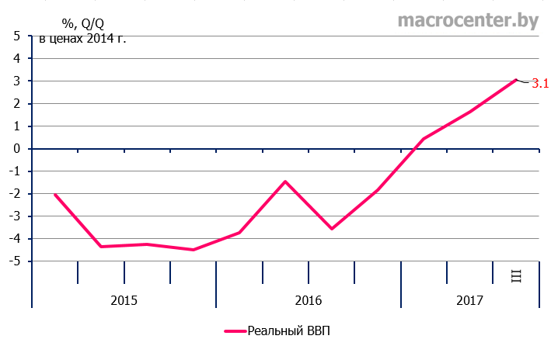
Q/Q поворотная точка – 4 кв. 2016 г. Выход из рецессии – 1 кв. 2017 г.
Источник: Macrocenter по данным Белстата.

Slide 49
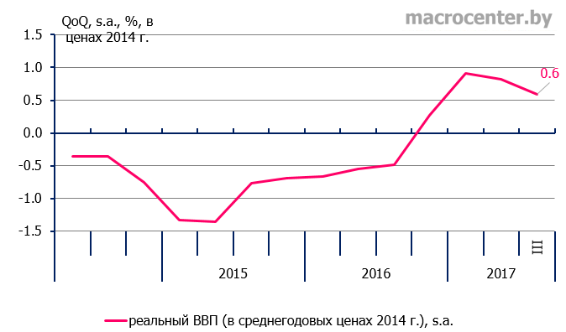
QoQ поворотная точка – 3 кв. 2015 г. Выход из рецессии – 4 кв. 2016 г. Показывает, что во 2 и 3 кв. 2017 г. вновь пошло замедление роста
Источник: Macrocenter по данным Белстата.

Slide 50
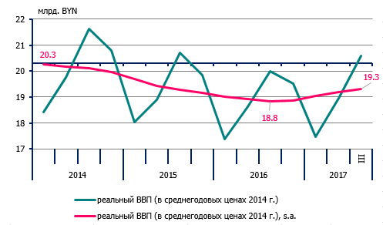
млрд. BYN поворотная точка – 3 кв. 2016 г. В 2017 г. уровень реального ВВП был ниже, чем в 2014 г.
Источник: Macrocenter по данным Белстата.

Slide 51
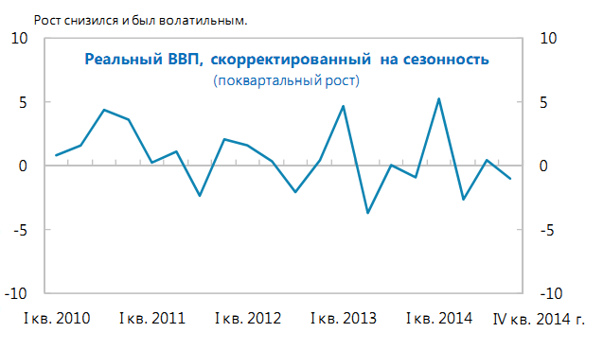
Источник: Отчет МВФ. 2015. С 31.

Slide 52
ВВП можно также представлять в разрывах. Для расчета могут быть использованы разные фильтры: 1. Фильтр Калмана (в настоящее время использует Нацбанк) 2. Фильтр Ходрика-Прескота и другие фильтры и подходы

Slide 54
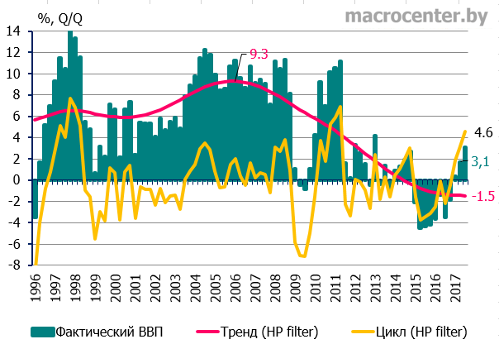
Тренд и цикл реального ВВП Беларуси
Источник: Macrocenter по данным Белстата. См. описание этого графика на Ekonomika.by: http://ekonomika.by/v-regionakh-belarusi/perezagruzka-belorusskoj-ekonomiki

Slide 55
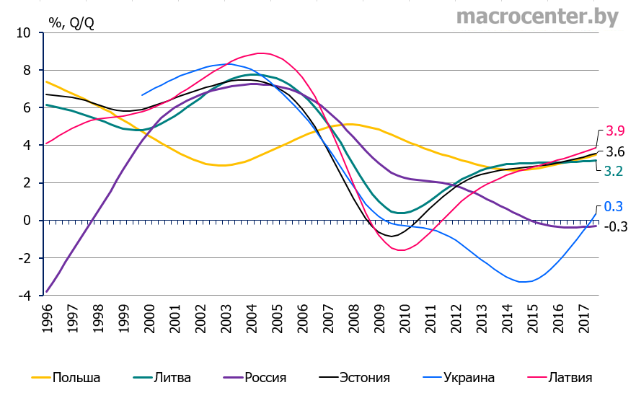
Тренд и цикл реального ВВП соседних стран
Источник: Macrocenter по данным Белстата. См. описание этого графика на Ekonomika.by: http://ekonomika.by/v-regionakh-belarusi/perezagruzka-belorusskoj-ekonomiki

Slide 56
Факторы роста ВВП можно разделить на краткосрочные (циклические) и долгосрочные (структурные).

Slide 57
Постоянные (структурные) факторы экономического роста (функция Кобба-Дугласа)
GDP = A L^{α} K^{β}
L – количество трудовых ресурсов;
α - трудоотдача;
K – объем вложенных инвестиций;
β - капиталоотдача;
A (TFP или СФП) - совокупная факторная производительность.

Slide 58
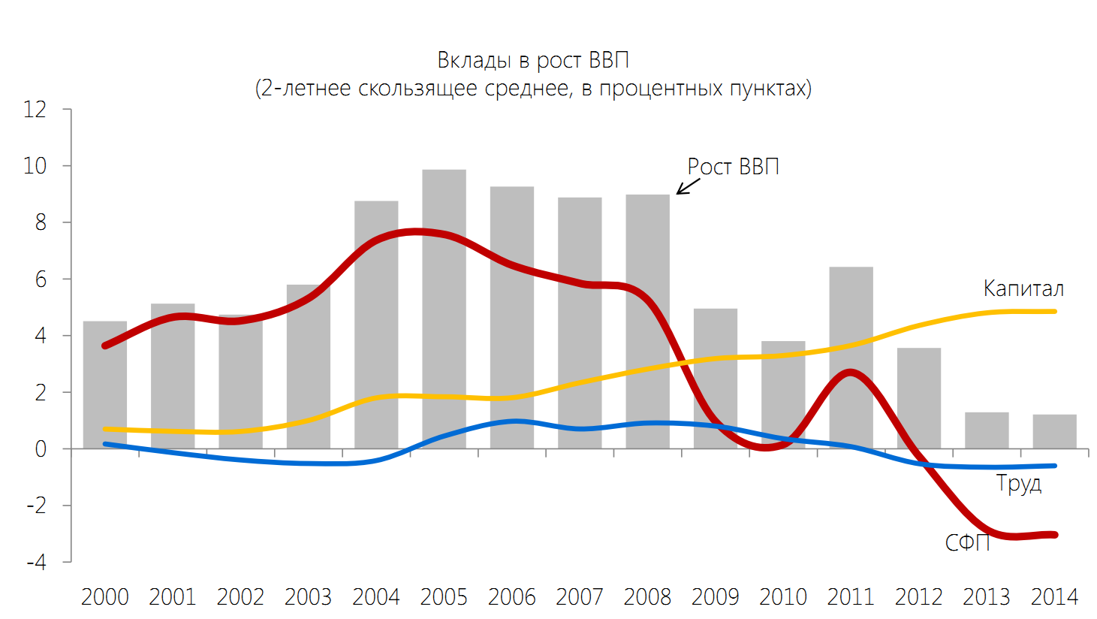
Источник: Бас Баккер Кастрычницкий форум 2015. Глава постоянного представительства МВФ
для Центральной и Восточной Европы.

Slide 59
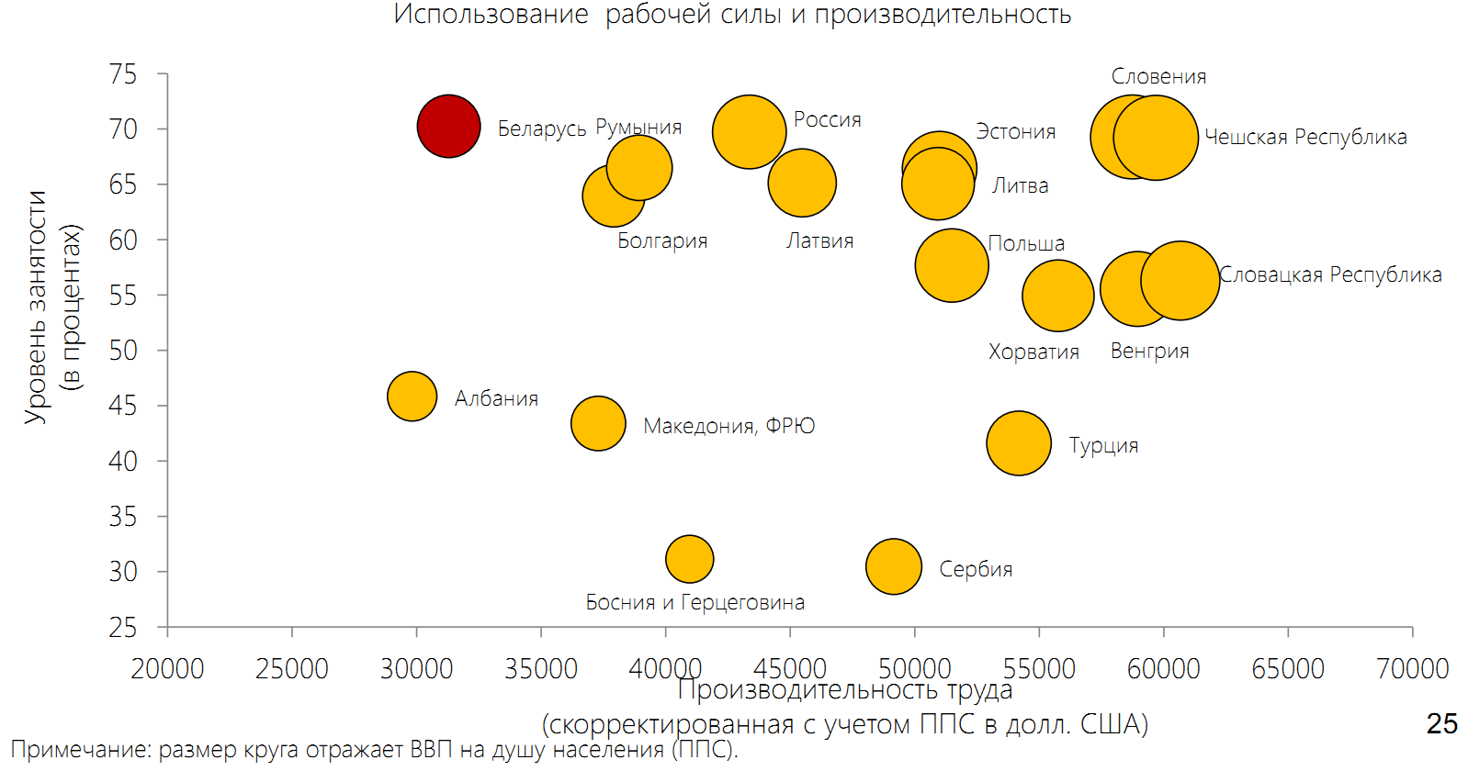
Источник: Бас Баккер Кастрычницкий форум 2015. Глава постоянного представительства МВФ
для Центральной и Восточной Европы.

Slide 60
Временные (циклические) факторы экономического роста (факторы внутреннего и внешнего спроса)
GDP = C + I + G + NX
Внутренний спрос Внешний спрос
С, G, I – регулируются через налогово-бюджетную политику;
С – через государственную политику доходов, через социальную политику
I – также через денежно-кредитную политику
NX – через валютную политику, через тарифные и нетарифные ограничения.

Slide 61
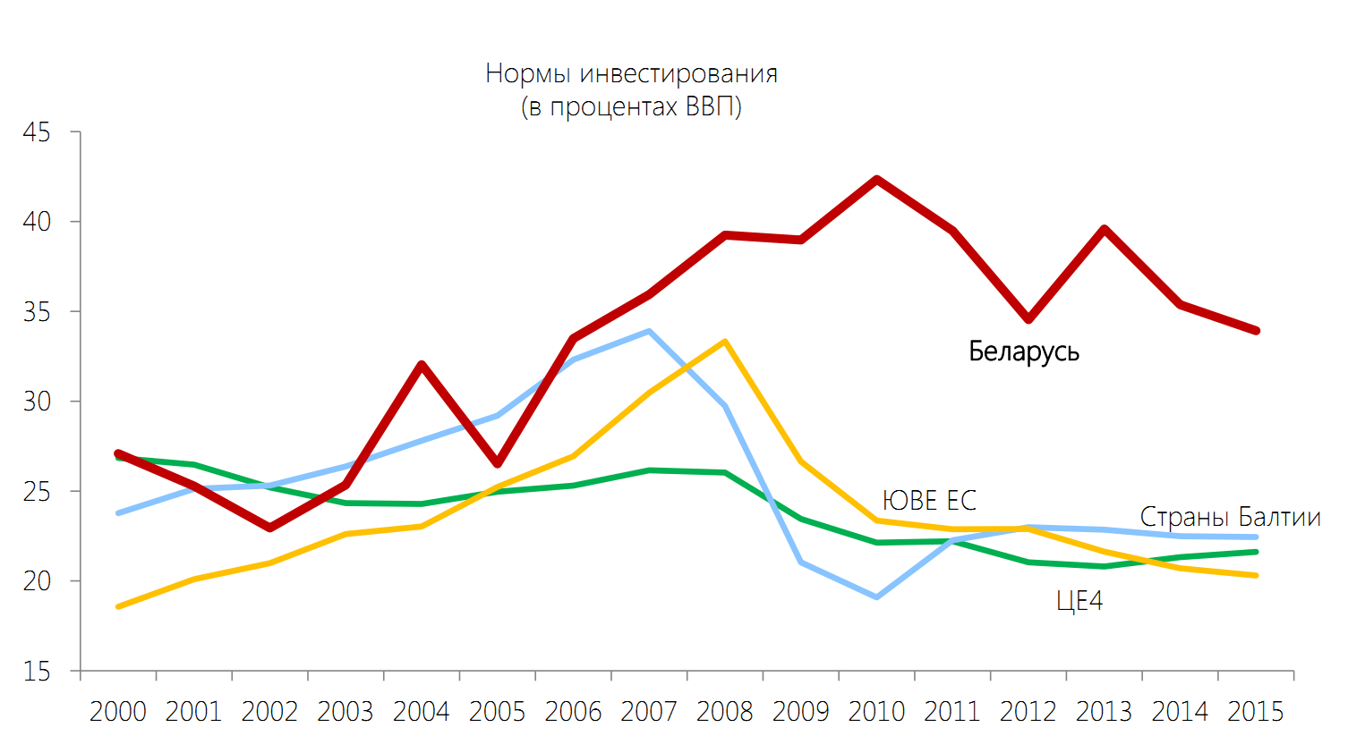
Валовое накопление инвестиций в основной капитал, в % к ВВП
Источник: Бас Баккер. Кастрычницкий форум 2015. Глава постоянного представительства МВФ
для Центральной и Восточной Европы.

Slide 62
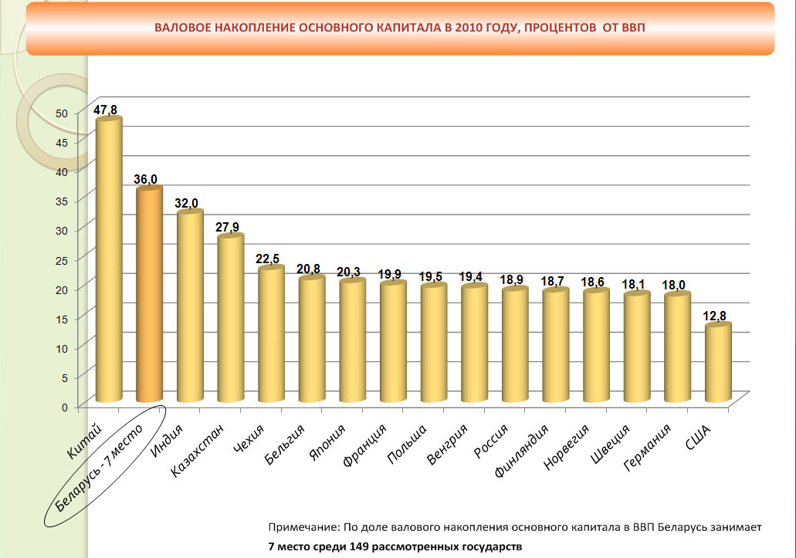
Источник: Разработка Министерства экономики Республики Беларусь

Slide 63
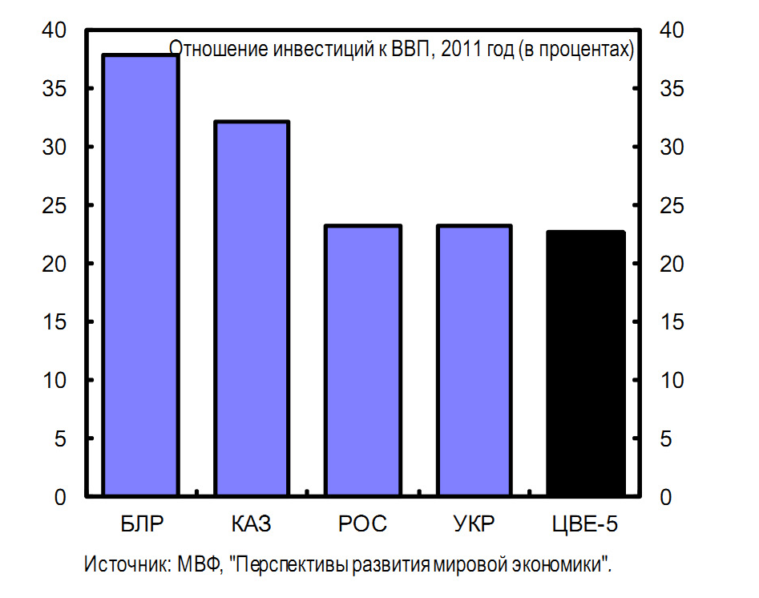
Источник: Республика Беларусь: документ по отдельным вопросам. Отчет МВФ. Май 2012 г. С. 3

Slide 64
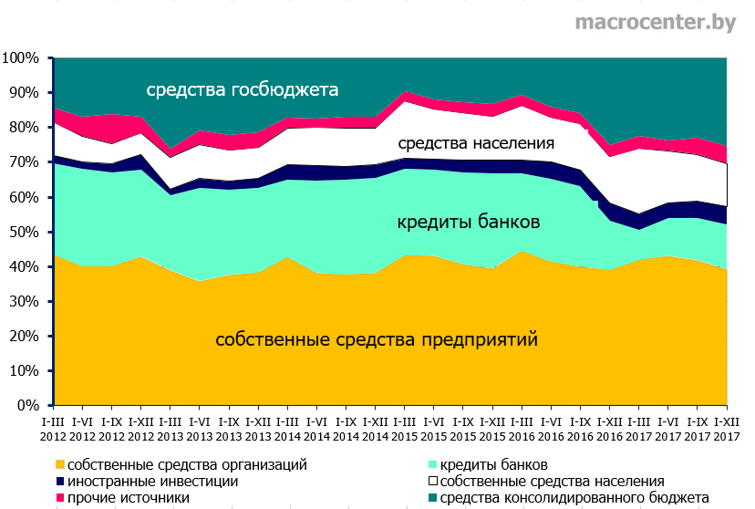
Структура инвестиций в основной капитал по источникам финансирования, %
Вывод: Высокий уровень инвестиций в основной капитал поддерживается за счет направления большой доли бюджетных средств на финансирование не социальных расходов, а реального сектора экономики. Кроме того, госбанки административным путем принуждаются к финансированию госпредприятий по льготным процентным ставкам, что создает повышенный спрос на кредиты.
Источник: Разработка Macrocenter Belarus по данным Белстата

Slide 65
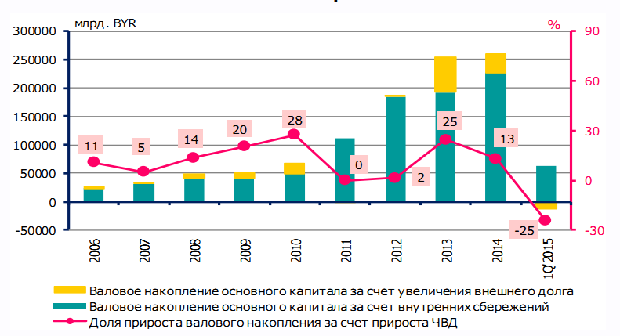
Доля валового накопления инвестиций, обеспеченная за счет прироста Чистого внешнего долга (ЧВД)
Вывод: В 2008-2010, 2013 и первой половине 2014 гг. валовое накопление инвестиций поддерживалось еще на высоком уровне и за счет привлечения иностранных займов и кредитов, что привело к наращиванию внешнего долга.
Источник: Разработка автора по данным Белстата

Slide 66
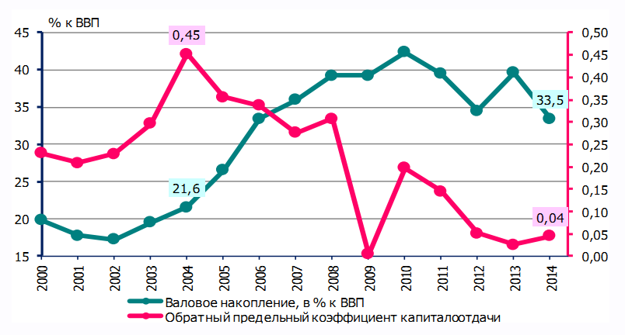
Предельный коэффициент капиталоотдачи (правая ось) и валовое накопление инвестиций в основной капитал (левая ось)
Источник: Разработка CASE Belarus по данным Белстата

Slide 67
Наблюдение.
Беларусь много средств направляет на накопление. Это одна из причин сравнительно низкого удельного веса заработной платы в ВВП. А направлять приходится много потому, что при государственной собственности использование инвестиций дает меньшую отдачу.

Slide 68
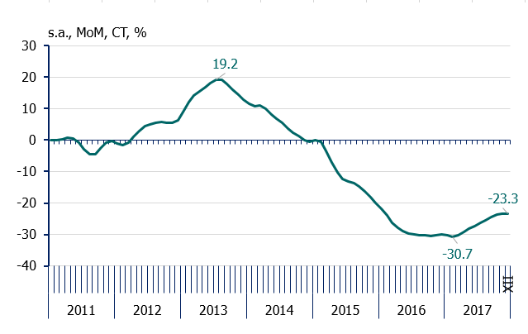
Прирост реальных инвестиций в основной капитал
Источник: Разработка Macrocenter по данным Белстата

Slide 69
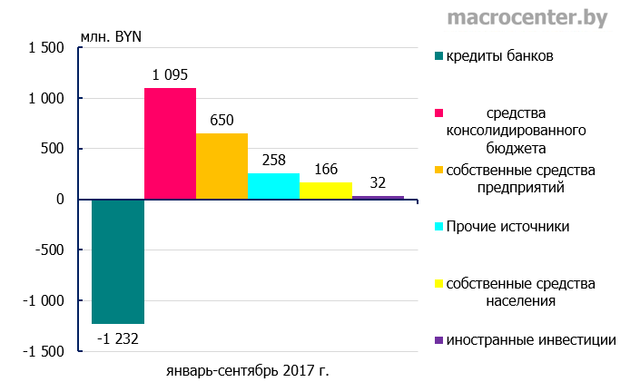
Изменение инвестиций в основной капитал по источникам финансирования (к соответствующему периоду предыдущего года)
Источник: Разработка Macrocenter по данным Белстата

Slide 70
Наблюдение.
Налицо попытка снова, как в предыдущие годы, нагнетать внутренний спрос за счет наращивания инвестиций в основной капитал за счет бюджетных средств и снижения ставки рефинансирования и процентных ставок по кредитам для госпредприятий.

Slide 71
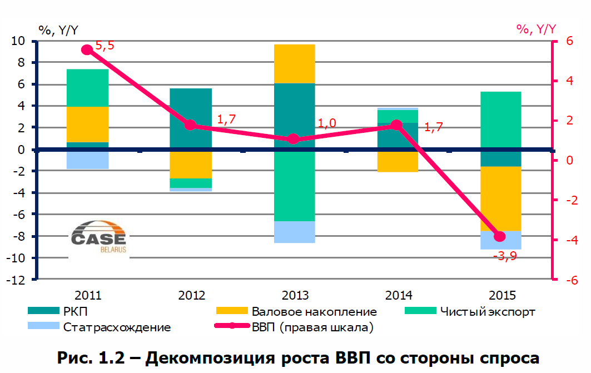
Вывод: В предыдущие годы правительство за счет разных инструментов макроэкономической политики часто прибегало к стимулированию внутреннего спроса. Такой рост ВВП часто оказывался неустойчивым (сопровождался возникновением дисбалансов, приводил к росту внешнего долга и сокращению золотовалютных резервов) и нездоровым (сопровождался высокой инфляцией), что приводило к необходимости проведения макрокорректировок. Часто макрокорректировки проходили в виде спонтанных девальваций нацвалюты в условиях истощения золотовалютных резервов.
Источник: разработка автора

Slide 72
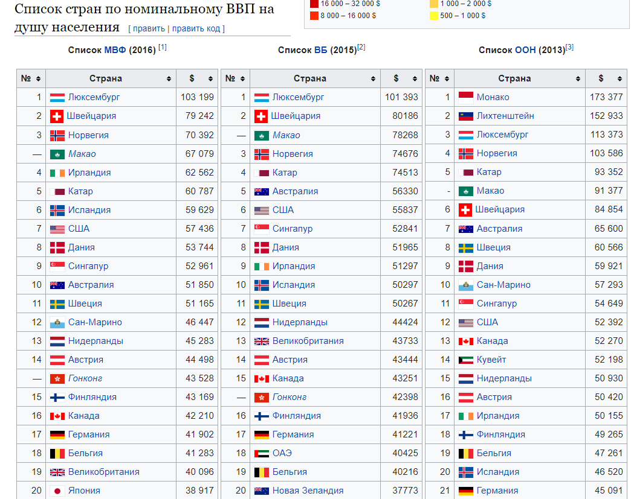
Для межстрановых сопоставлений ВВП страны пересчитывается на душу населения и переводится в долларовый эквивалент. Может переводиться по номинальному обменному курсу (NER) национальной валюты к доллару, может по паритетному курсу.
В 2016 г. среднестрановый ВВП на душу населения по NER (по данным МВФ) составил 10 тыс. USD. В Беларуси в 2016 г. он был в 2 раза меньше и составил 5,1 тыс. USD (93-е место в мире). При этом еще в начале 10-х годов Беларусь входила в седьмую десятку.
Источник: https://ru.wikipedia.org/wiki/Список_стран_по_ВВП_(номинал)_на_душу_населения

Slide 73
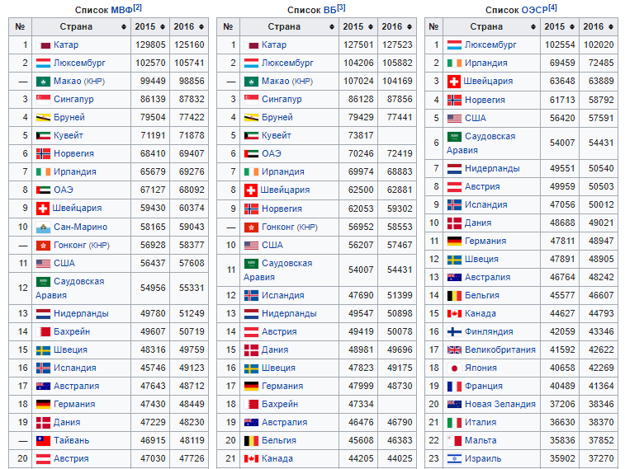
Какой курс – номинальный или паритетный –лучше отражает реальность? Смотря для какого гражданина. Если гражданин живет в Беларуси, зарабатывает в белорусских рублях и тратит все деньги в Беларуси, то лучше ситуацию отражает паритетный курс. Но если он зарабатывает в белорусских рублях, а хочет покупать заграничные товары, то лучше ситуацию отражает номинальный курс.
В 2016 г. среднестрановый ВВП на душу населения по паритетному курсу (по данным МВФ) составил 16 тыс. USD. В Беларуси в 2016 г. он составил 18 тыс. USD (68-е место в мире). Именно в пересчете по паритетному курсу Беларусь относится к странам со средним уровнем доходов. Потому что если смотреть в пересчете по рыночному курсу, то Беларусь – это страна с низким уровнем доходов.
Источник: https://ru.wikipedia.org/wiki/Список_стран_по_ВВП_(ППС)_на_душу_населения

Slide 74
Вопрос для проверки знаний по теме лекции: Спрогнозируйте значение реального ВВП (M/M, %, СТ), которое будет в апреле 2018 года. Свой прогноз сообщите ассистенту, она запишет, а 25 мая проверим с фактическими данными. Тот, кто угадал направленность тренда получает оценку 6. Ниже оценка не опускается. Тот , кто угадал еще и с точностью – плюс/минус 5%, получает 10. Далее за погрешность >5% и каждые последующие 5% оценка снижается на один балл, но не опускается ниже 6. Для тех, кто не угадал тренд – оценка 3. Для тех, кто не дал прогноза – не аттестован и не допущен к экзамену.

